Slide 1
Robot seguidor de línea
Evaluación

Slide 2

Siga las Instrucciones:
Tiempo de ejecución 30 minutos
Para el siguiente circuito, realice la programación en Arduino Blocks que se solicita.
En este ejercicio añadirá variables, funciones y utilizará el módulo de comunicación.
Para ello se explicará detalladamente como hacerlo.
Lea con atención las instrucciones y sigalas, es fundamental para que su evaluación sea exitosa

Slide 3
Conexiones:
L298N | Arduino
EnA | 3
In1A | 4
In2A | 5
In3B | 6
In4B | 7
EnB | 9
TCRT5000 | Arduino
Izquierdo | 10
Derecho | 08

Slide 4
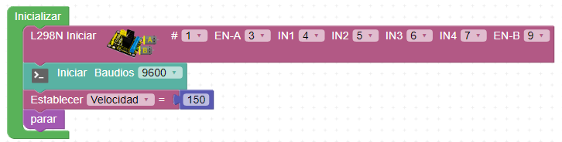


Realice este programa en Arduino Blocks:
Para Iniciar Baudios diríjase a: Comunicaciones/Puerto Serie

Slide 5

Realice este programa en Arduino Blocks:
Para hacer una variable en AB debes:
Ir a Variables/Crear Variable, para este caso es una variable tipo numérica
Variable
Coloca el nombre Velocidad

Slide 6


Realice este programa en Arduino Blocks:
Función
Para hacer una función en AB debes:
Ir a Funciones y para este caso escoge el bloque +para hacer algo y coloca el nombre parar y dentro de ese bloque va la programación que se muestra en la figura, este bloque va libre en cualquier parte del panel.

Slide 7


Realice este programa en Arduino Blocks:
Siguiendo el procedimiento anterior realiza las funciones: avanzar, girar derecha y girar izquierda como se muestran en las figuras

Slide 8

Realice este programa en Arduino Blocks:
Siguiendo el procedimiento anterior realiza las funciones: avanzar, girar derecha y girar izquierda como se muestran en las figuras

Slide 9
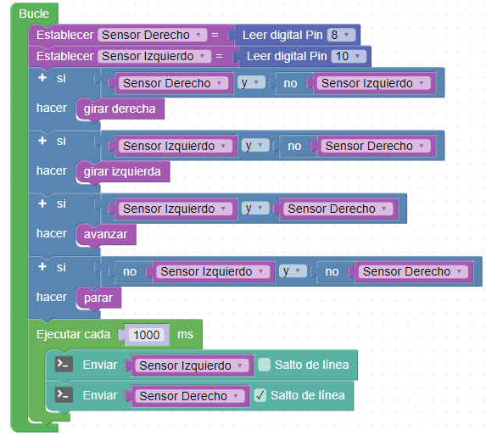

Realice este programa en Arduino Blocks:
Variable
Para hacer una variable en AB debes:
Ir a Variables/Crear Variable, para este caso es una variable tipo boolean
Debes crear dos, una con el nombre Sensor Derecho y otra con el nombre Sensor Izquierdo
Al ser del mismo tipo se activará un menú desplegable donde podrás escoger la variable como se muestra en

Slide 10



Realice este programa en Arduino Blocks:
Este comando lo encontrarás en Tiempo
Este comando lo encontrarás en Comunicaciones/Puerto Serie

Slide 11

Felicitaciones estás terminando
Envía el archivo de arduino blocks por la plataforma en respuesta al cuestionario y termina.
Una vez termines, quedate sentado en tu lugar de trabajo hasta que se termine el tiempo de la evaluación, de manera silenciosa.

